Slide 1
КОМИССИЯ СПЕЦДИСЦИПЛИН специальности 270802 «Строительство и эксплуатация зданий и сооружений»
Председатель: Филимонова Е. В.
2013-2014 учебный год

Slide 2
Комиссия специсциплин 270802
Члены цикловой комиссии
Филимонова Е.В. Высшая категория
Кравцова Л. С. Высшая категория
Родионова Т. В. Первая категория
Клочкова Л. А. Высшая категория
Присяжная Л. Н. Первая категория
Иванова О. В. Вторая категория
Семенова Г. А. Первая категория
Савостин О.В. Без категории
Арма М. Ю. Высшая категория

Slide 3
Сентябрь
Аккредитация колледжа
Конкурс газет к 20-летию Конституции РФ
Октябрь
Ноябрь
Открытый урок Арма М. Ю. «Способы преобразования проекций»
Конкурс знатоков инженерной графики
Март
Проведение методического объединения строителей. Конкурс профессионального мастерства.
Внеклассное мероприятие «БСК 70 лет» Клочкова Л. А.
Интеллектуальная игра «Игры разума»

Slide 4
Аккредитация колледжа
Создание ОПОП по двум специальностям.
Программы по пяти модулям.
КОСы к программам.

Slide 5
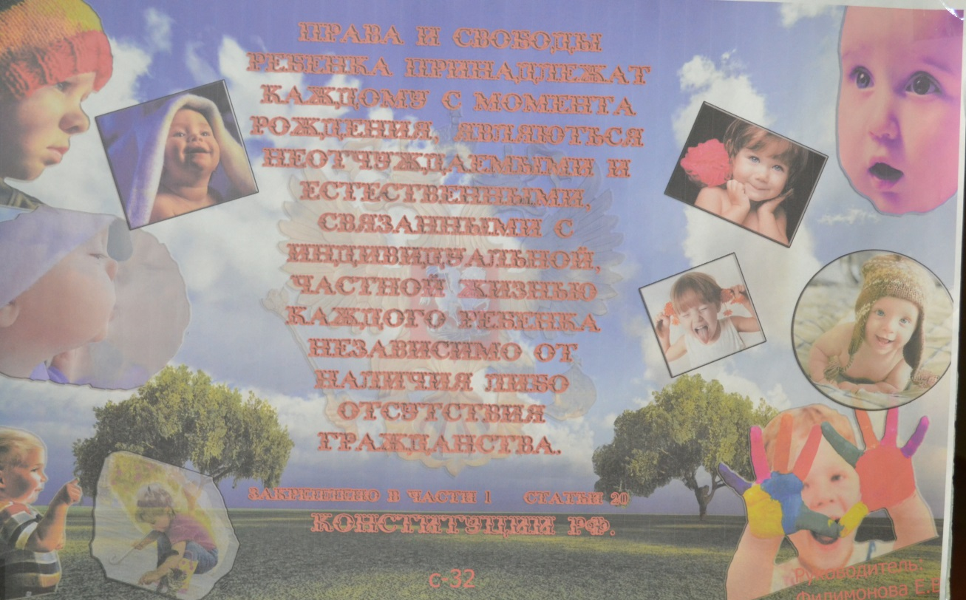
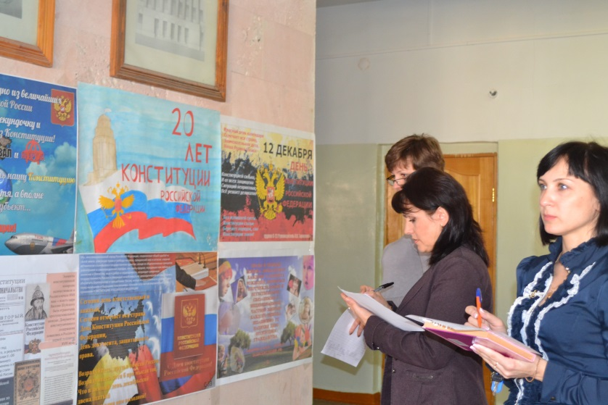
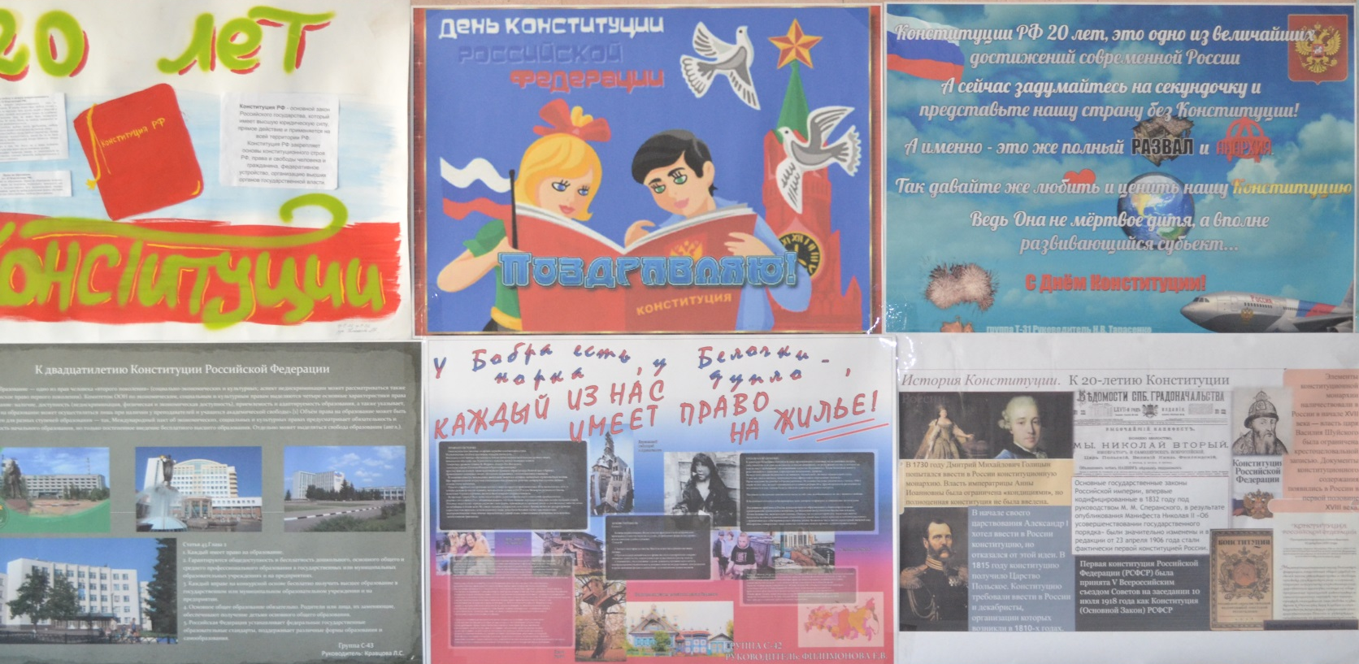
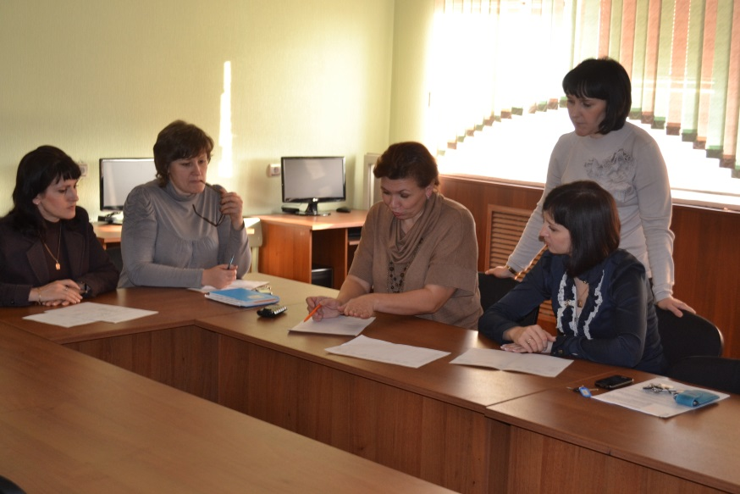
Конкурс газет «70 летию колледжа»

Slide 6
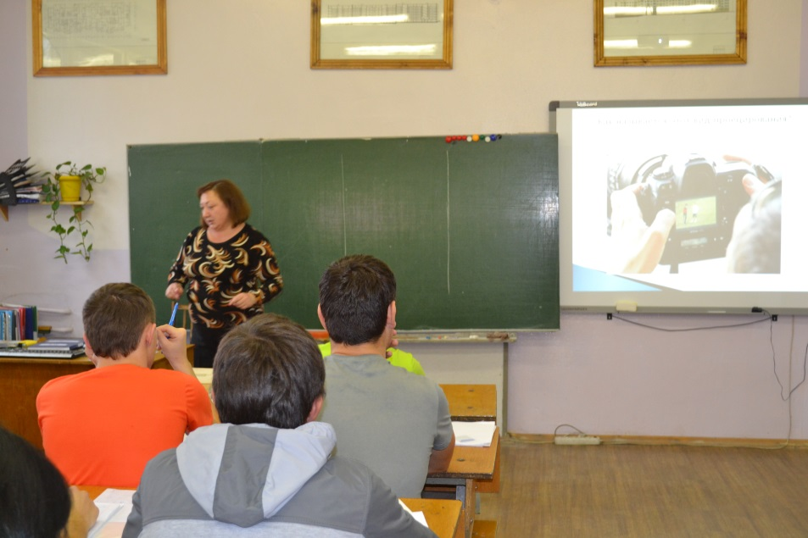
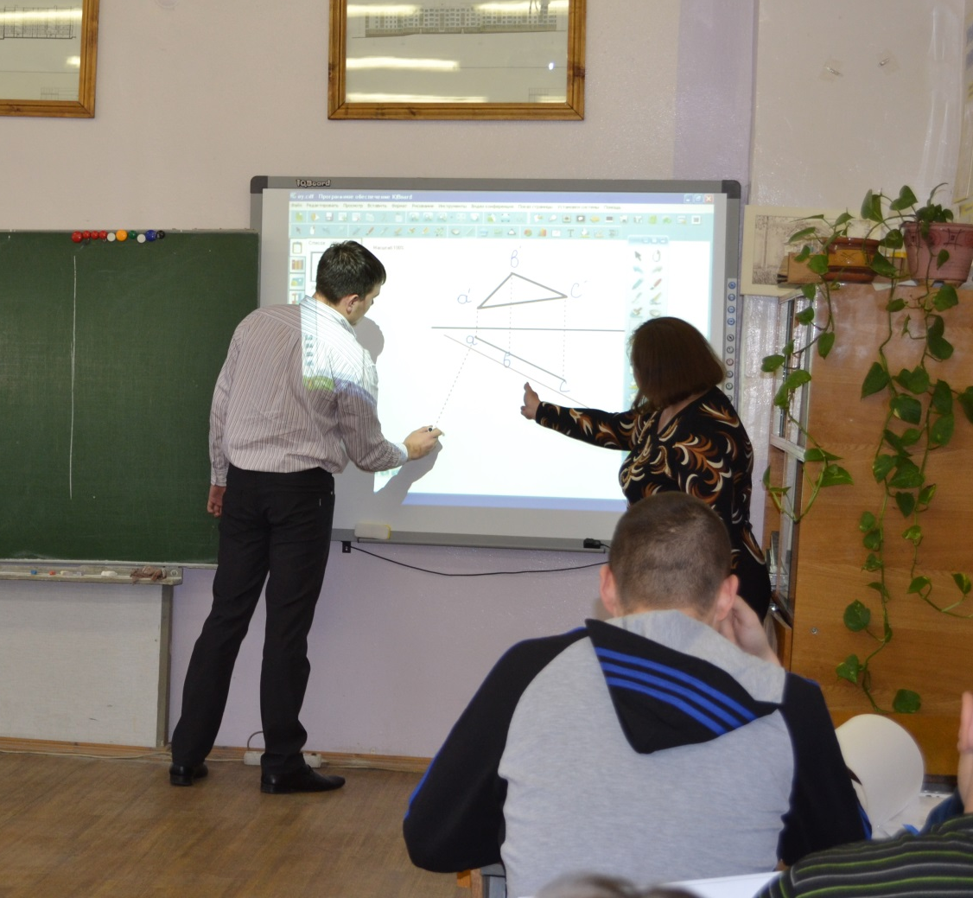
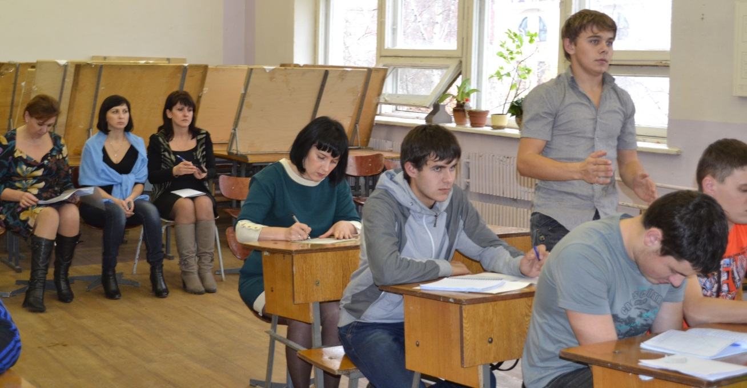
Открытый урок Арма М. Ю.

Slide 7
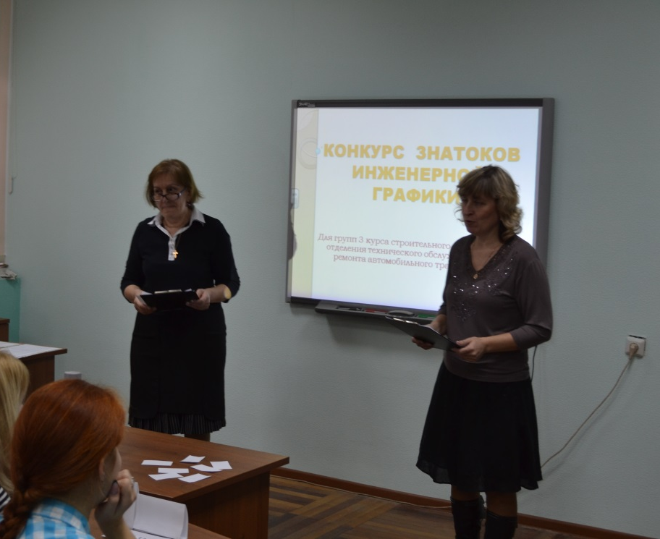
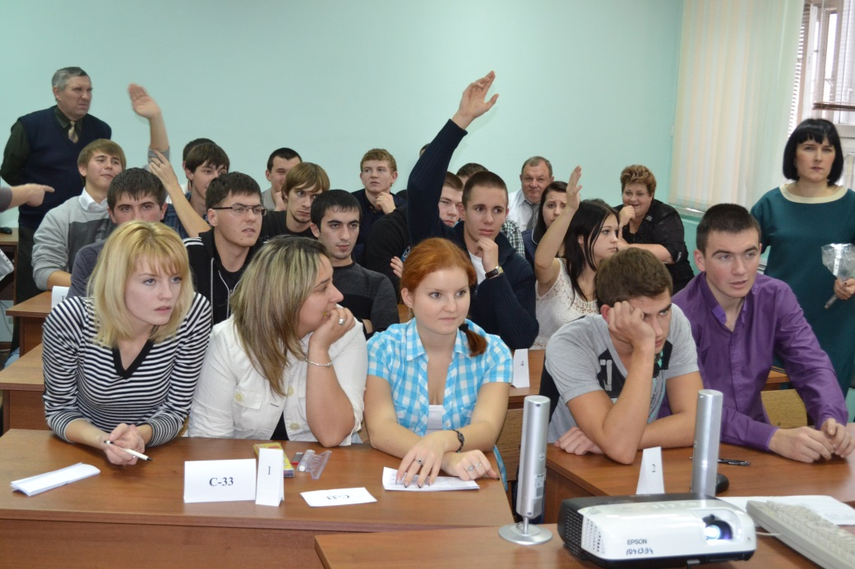
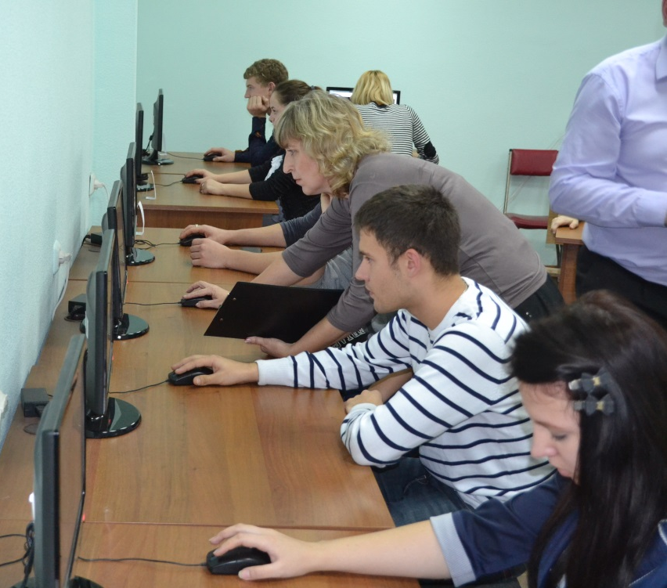
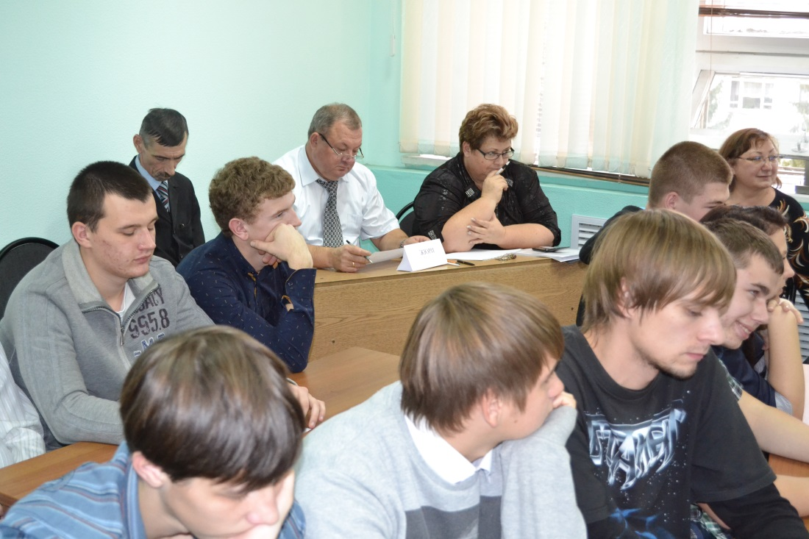
Конкурс знатоков «Инженерной графики» Филимонова Е. В., Алимпеева Л. Л.

Slide 8
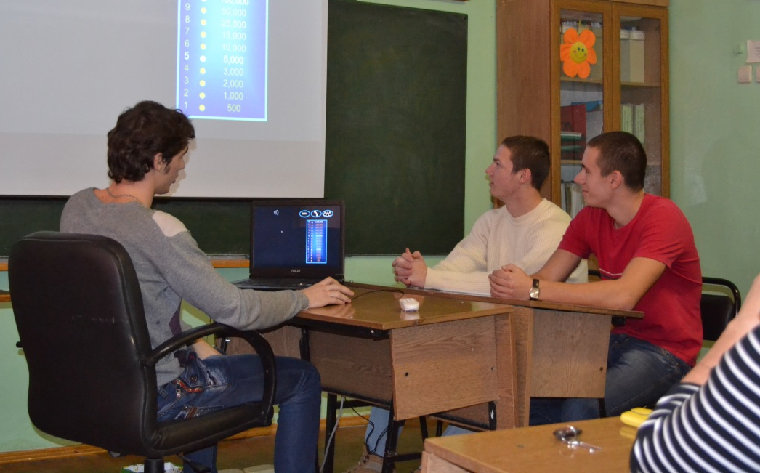
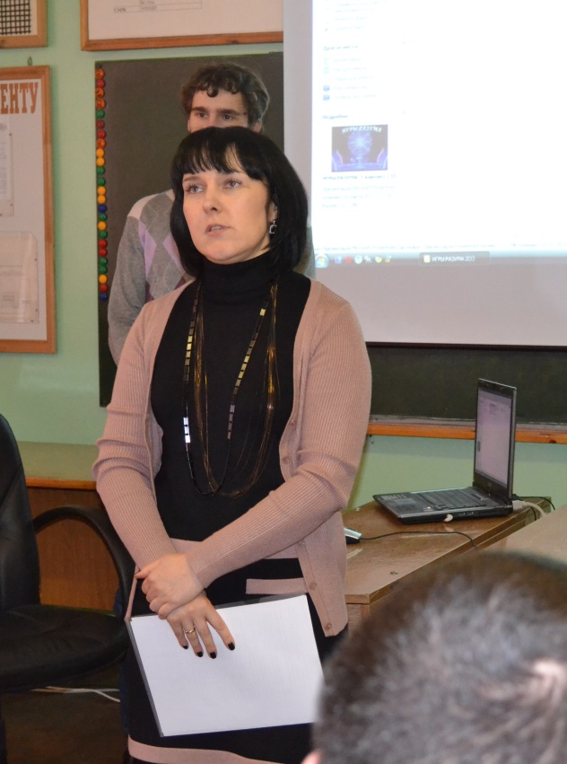
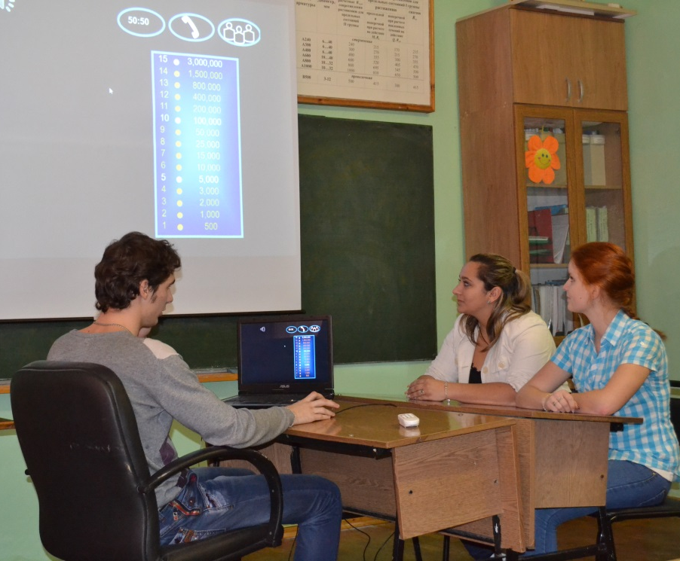
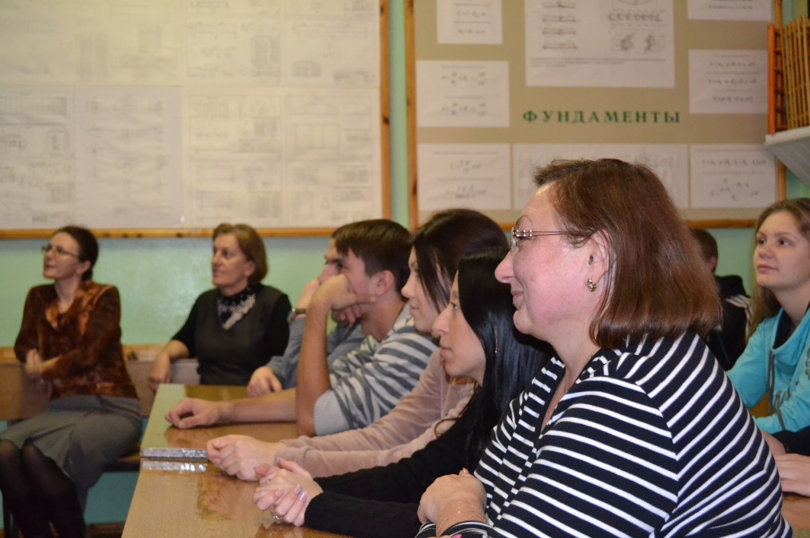
Интеллектуальная игра «Игры разума» Присяжная Л.Н.

Slide 9
Методическое объединение строителей
В рамках методического объединения строителей проводился конкурс профессионального мастерства
«Лучшая бригада каменщиков и штукатуров»

Slide 10
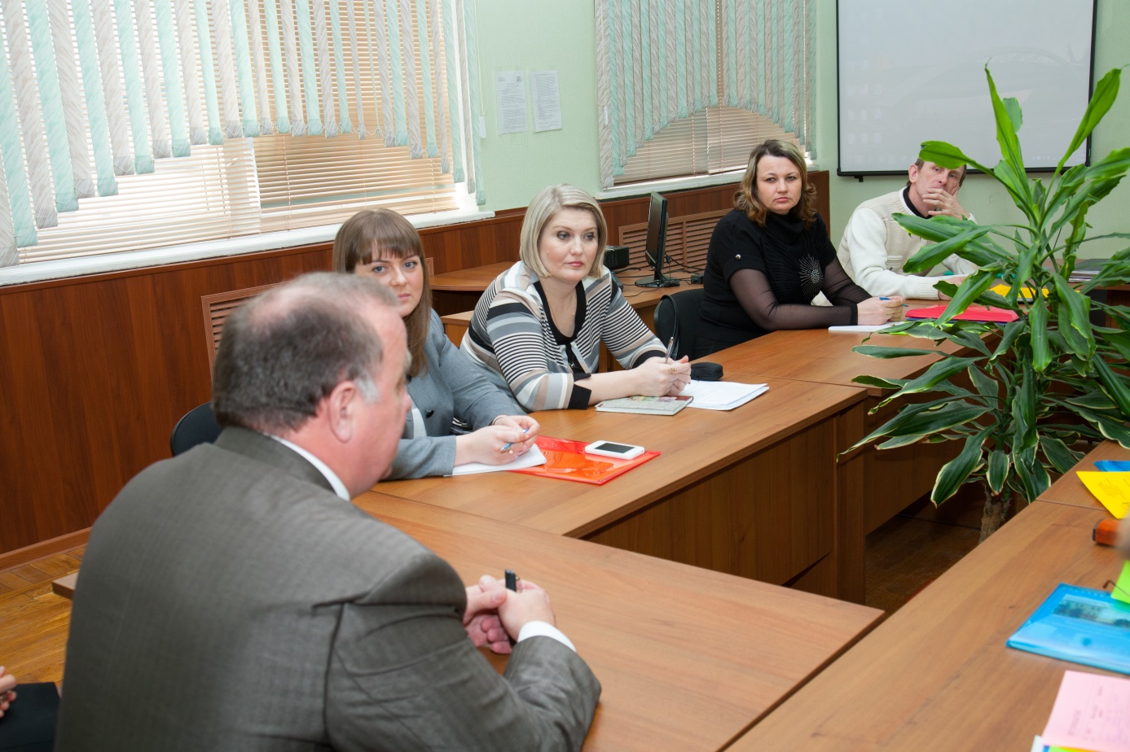
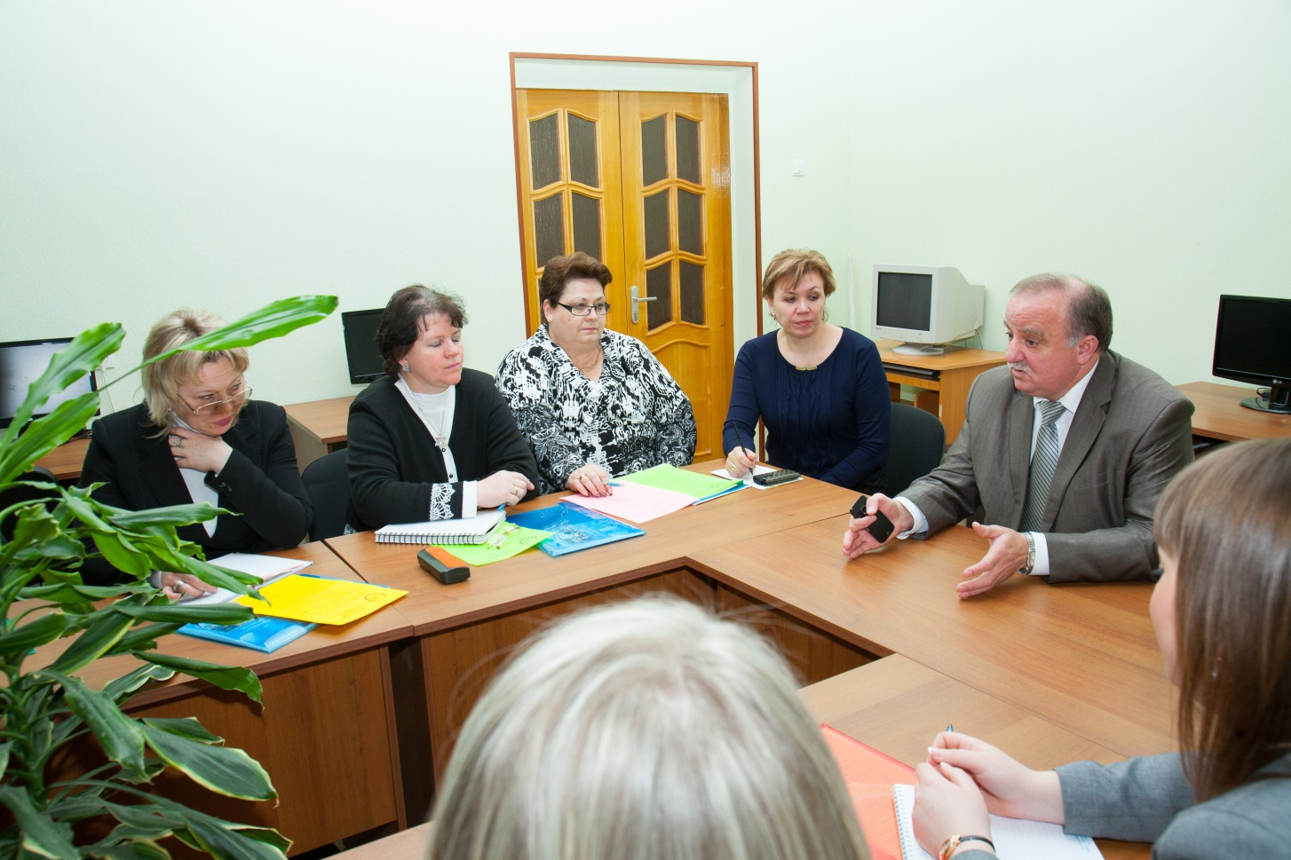

Slide 11


Slide 12




Slide 13
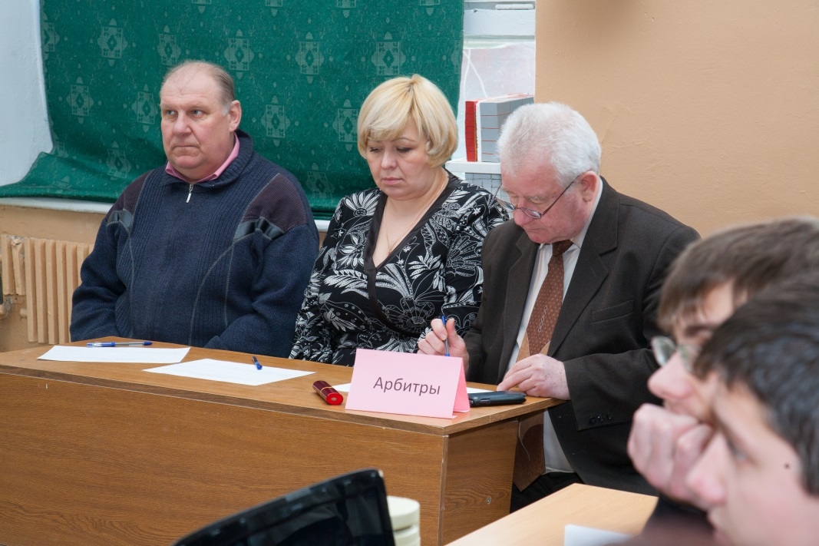
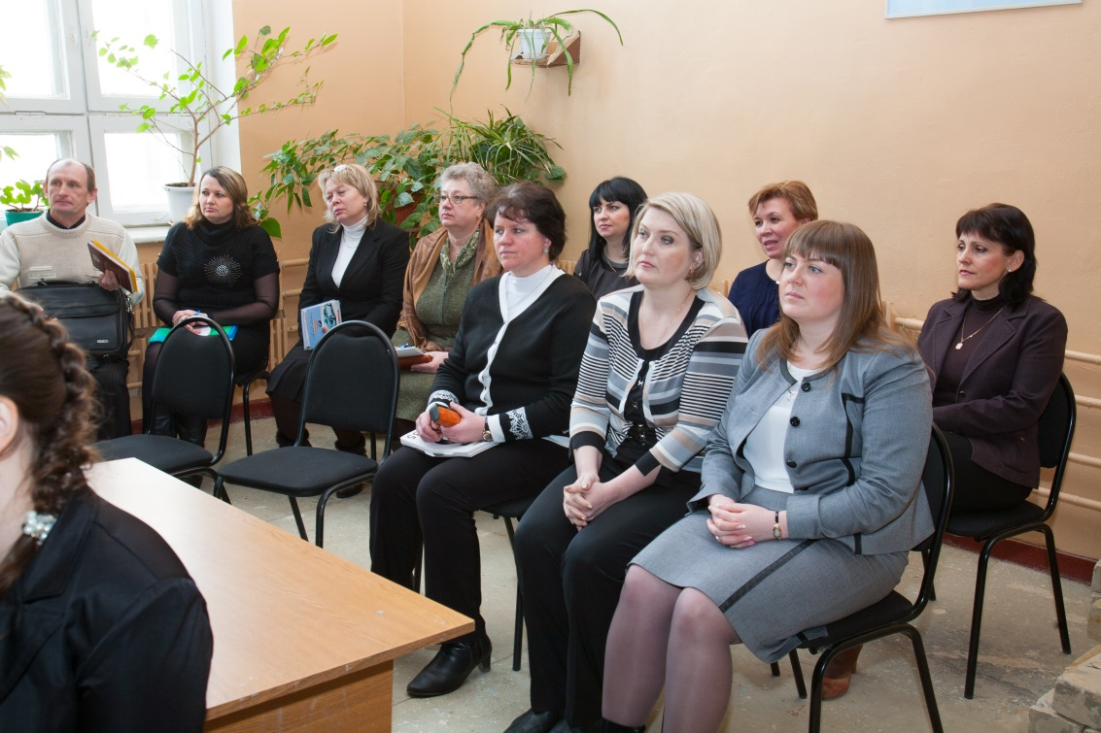
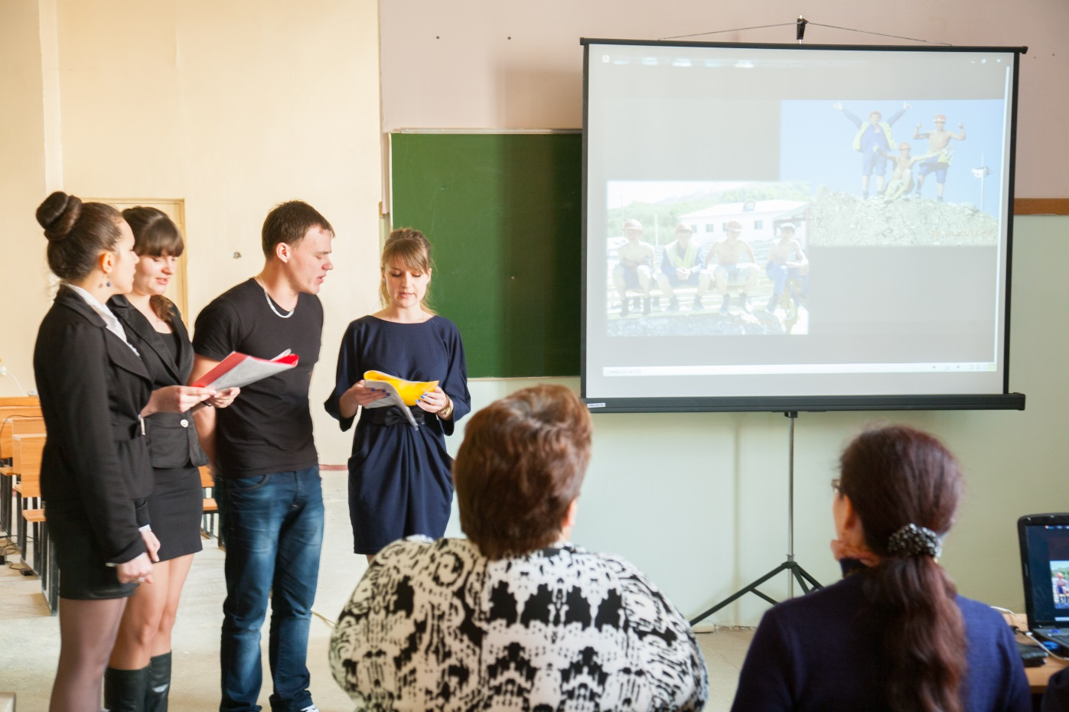
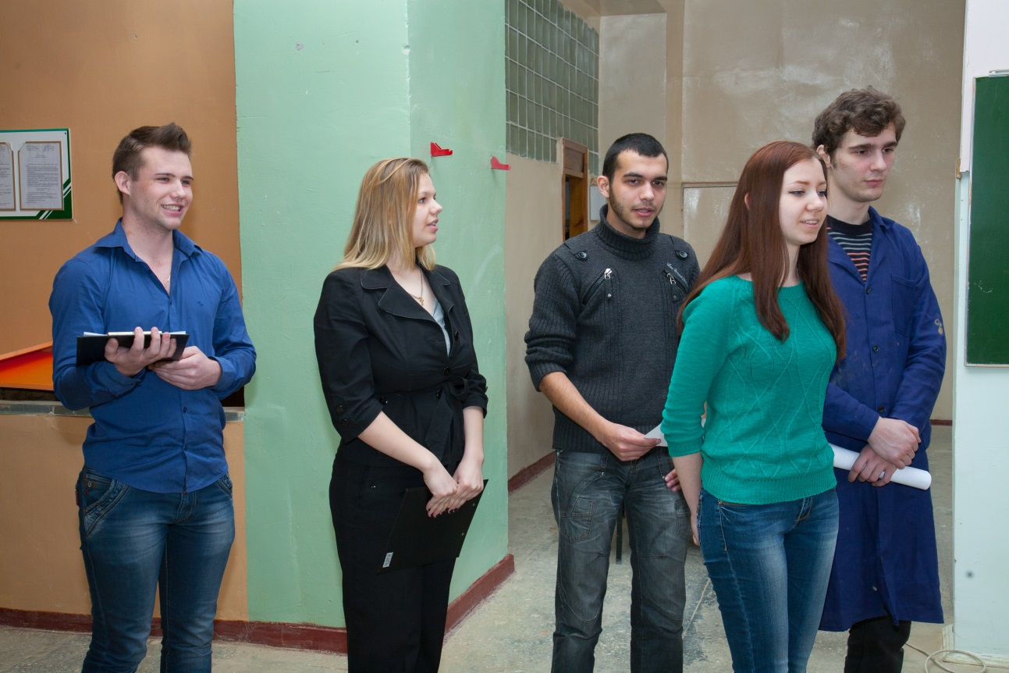

Slide 14
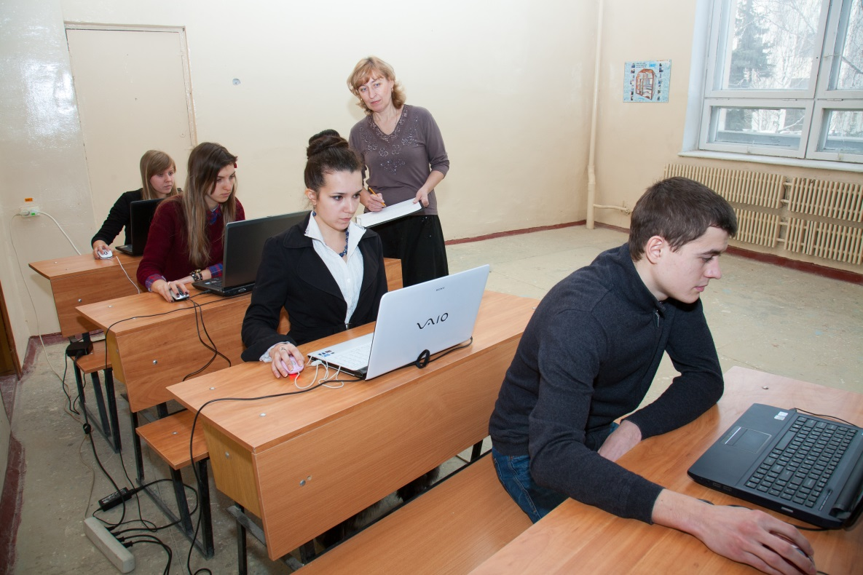
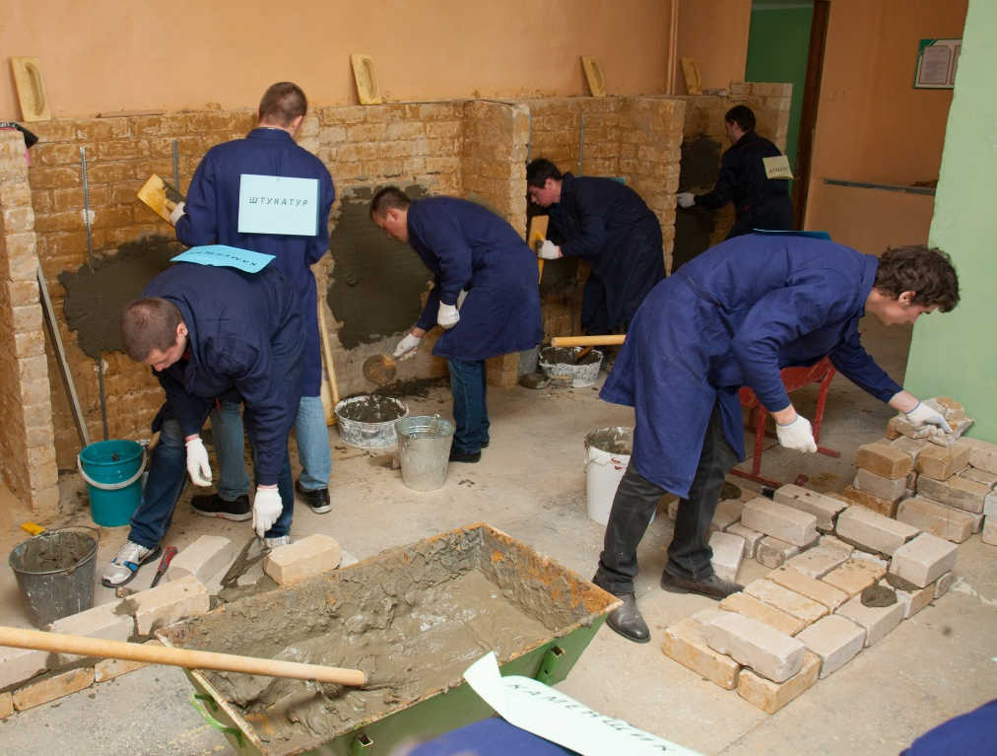
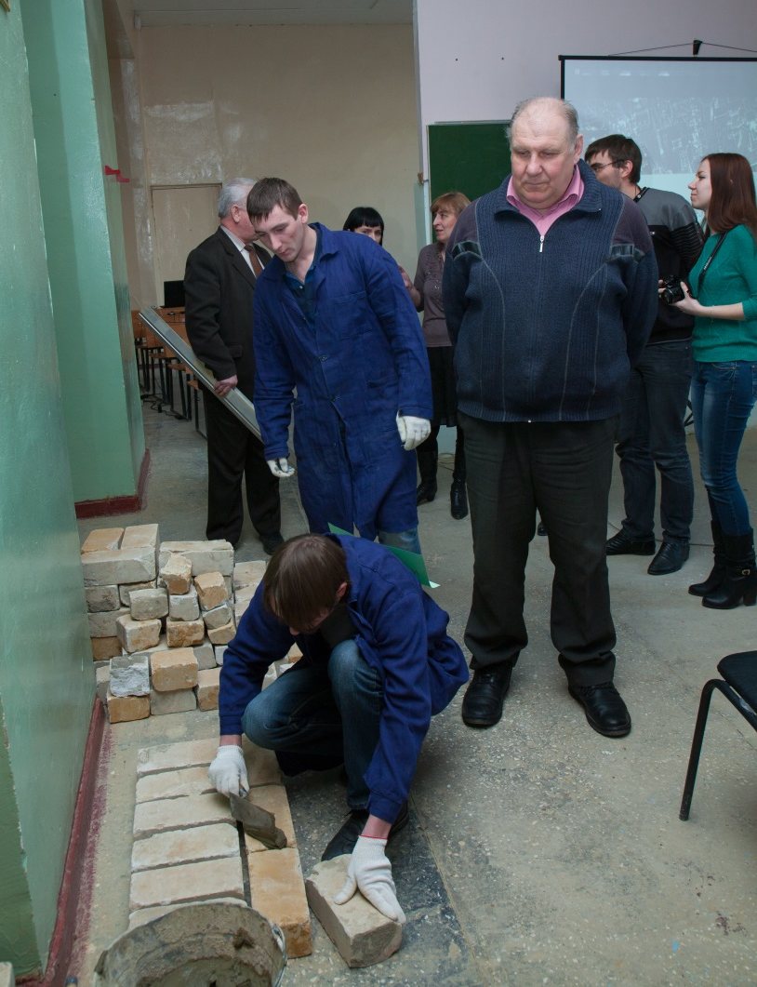
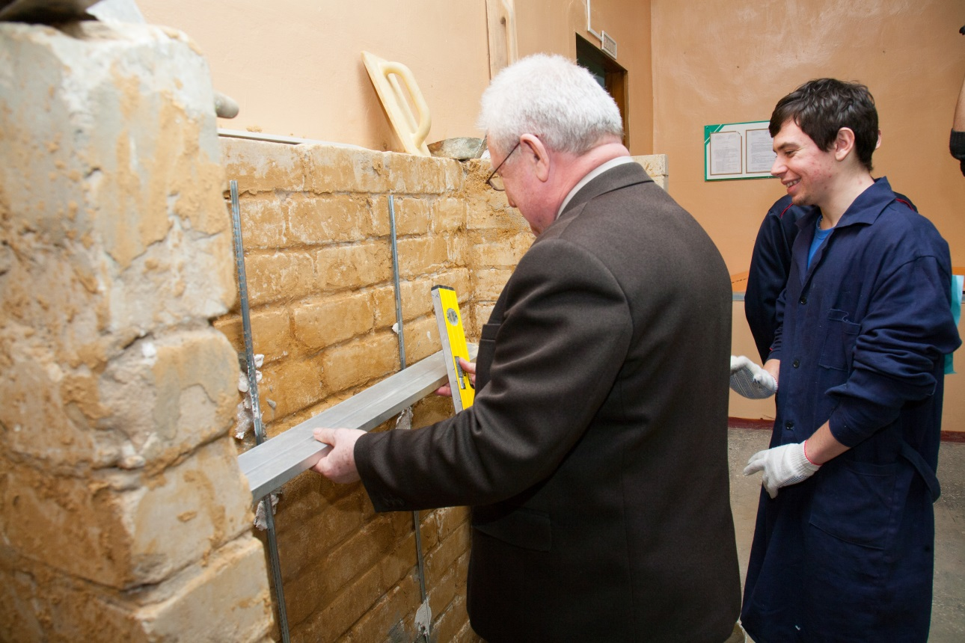

Slide 15
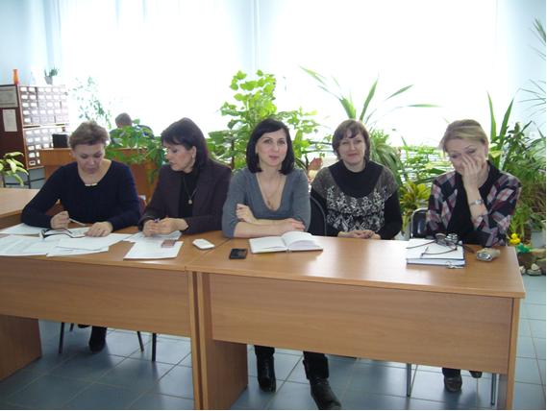
Внеклассное мероприятие «Белгородскому строительному колледжу – 70 лет!»
Провели: Клочкова Л.А., Ротарь Г.А., Шевченко Г.В.

Slide 16
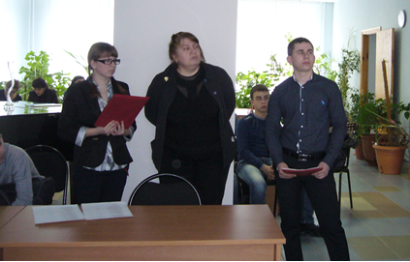
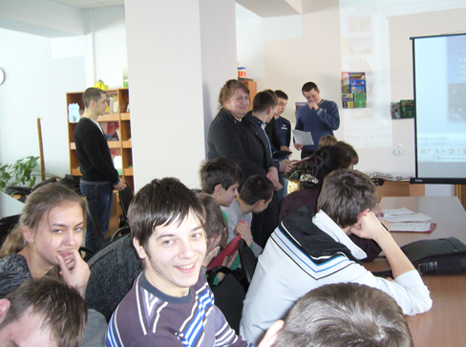
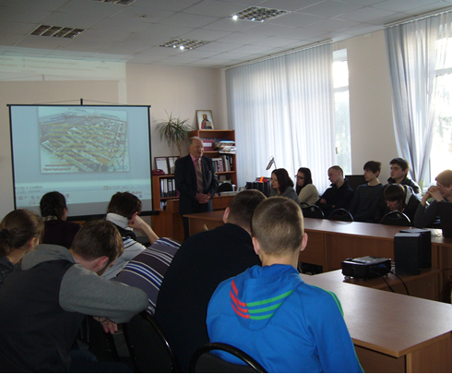
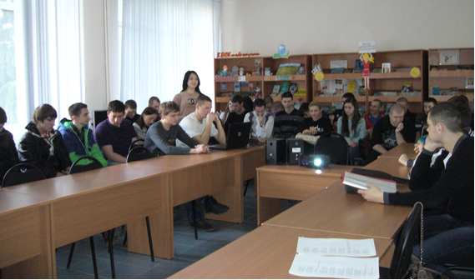

Slide 17
В рамках подготовки празднования 70 – летия колледжа. Комиссия приняла участие в оформление фойе колледжа на 3 и 4 этажах нового корпуса и 1 этажа старого корпуса.

Slide 18
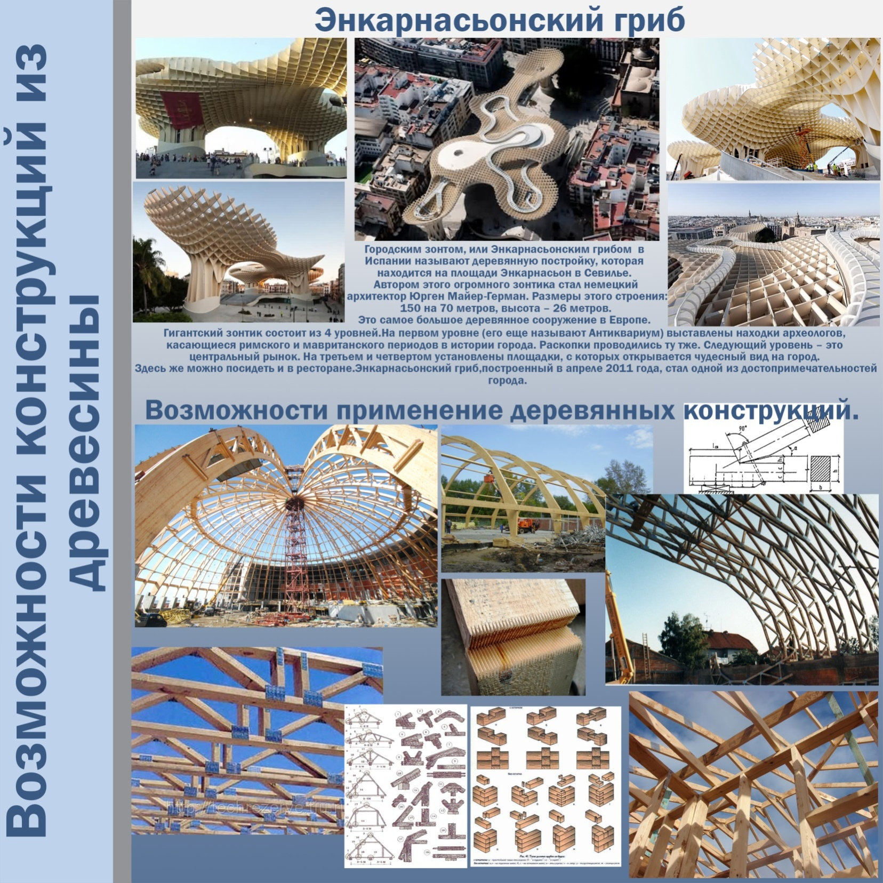

Slide 19


Slide 20
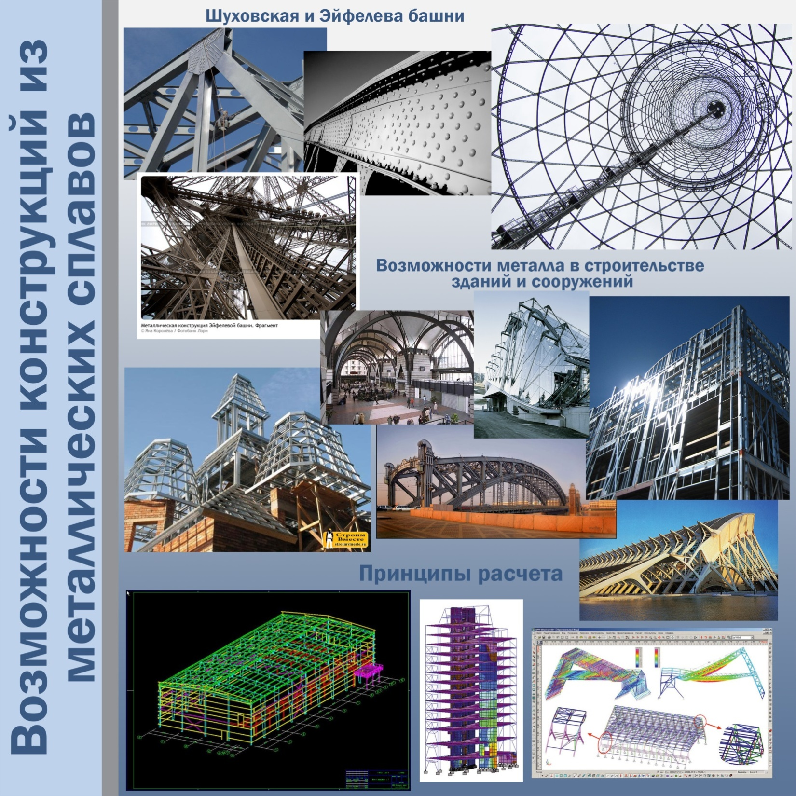

Slide 21
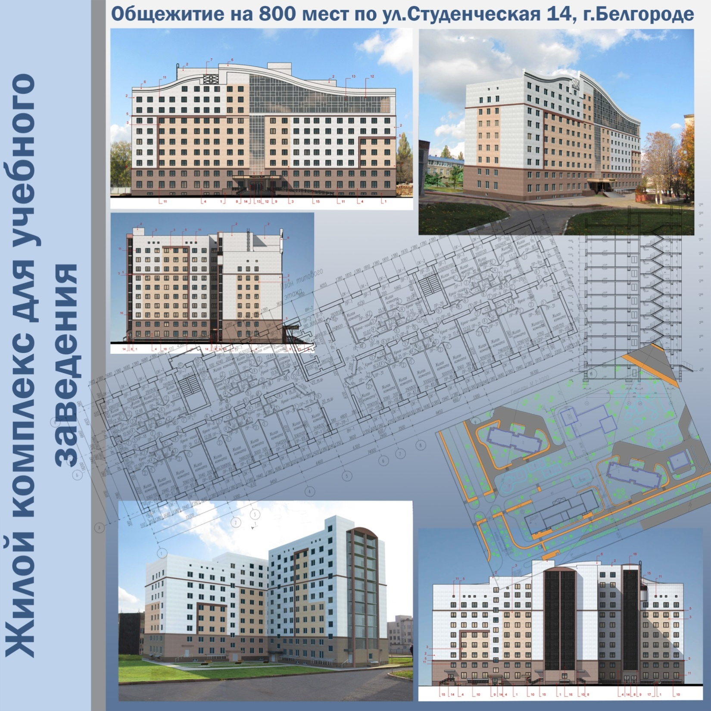

Slide 22
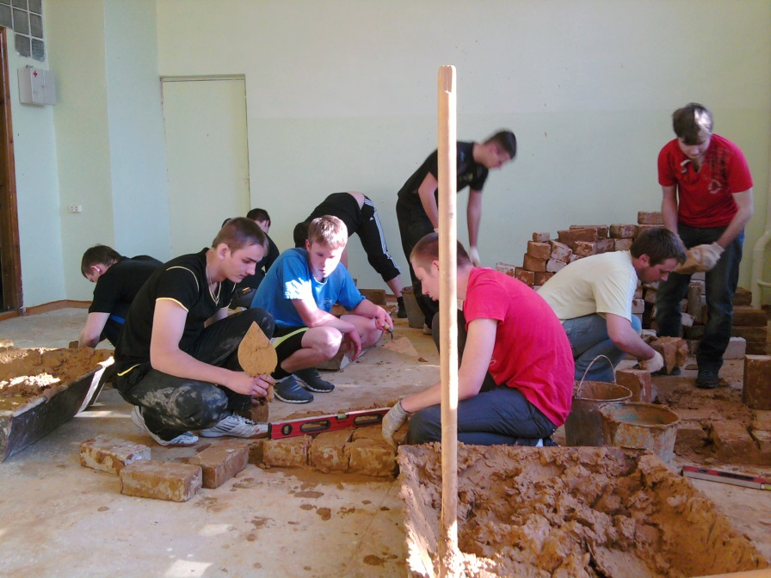
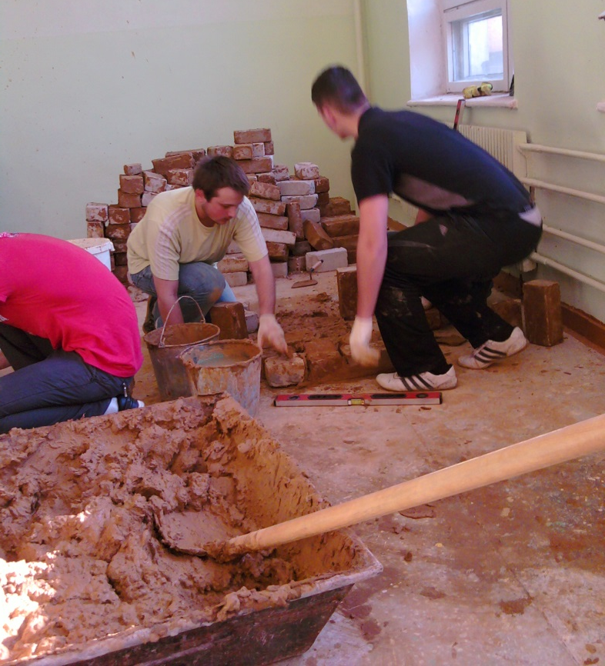
Студенты отделения прошли независимую экспертизу в г. Старый Оскол

Slide 23
Студенты отделения занимаются научно-исследовательской деятельностью и участвуют в конкурсах:

Slide 24
Всероссийский конкурс работ научно-технического творчества студентов учреждений среднего профессионального образования

Slide 25


Slide 26
В областном конкурсе на соискание грантов на реализацию бизнес-проектов обучающихся профессиональных образовательных организаций области

